Slide 1
Технологія
Java Remote Method Invocation (Java RMI)
2007-2008

Slide 2
Зміст
Спрощена архітектура RMI. Особливості програмування RMI/JRMP-проектів.
Активація RMI-об'єктів. Демон активації rmid.
Віддалені інтерфейси та класи реалізації віддалених інтерфейсів. Порівняння RMI/JRMP та RMI/IIOP. “Експортування” об'єктів. Статичний метод ExportObject.
RMI/IIOP-проекти. Використання rmic та orbd.
Notes:
Більшість програмних систем - це інструментальні засоби, які використовуються у виробничій діяльності. Розробники ПС повинні бути переконані, що їх продукт дійсно допоможе людям, а не буде “баластом”, що тільки нав'язується начальством. Тому розробнику перш ніж безпосередньо братись за реалізацію ПС, треба спочатку зрозуміти ділову сферу. Реальним кроком для цього є ділове моделювання (або бізнес-моделювання, моделювання виробничої діяльності організації чи підприємства).

Slide 3
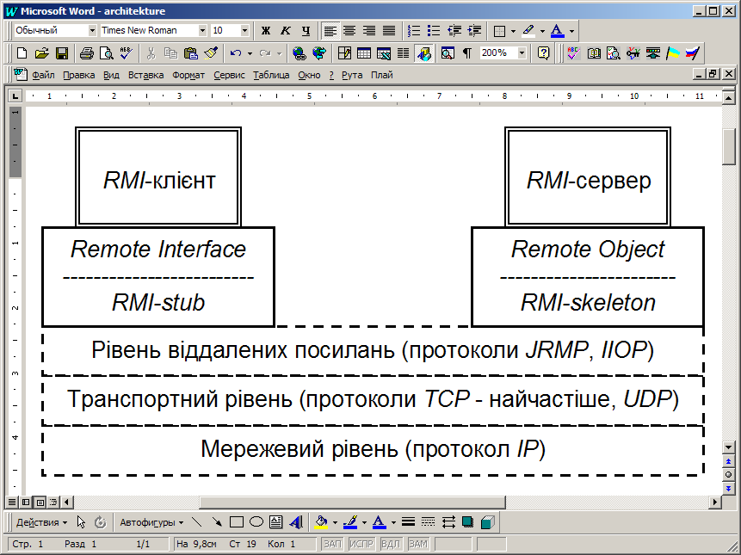
Спрощена архітектура RMI
Notes:
Більшість програмних систем - це інструментальні засоби, які використовуються у виробничій діяльності. Розробники ПС повинні бути переконані, що їх продукт дійсно допоможе людям, а не буде “баластом”, що тільки нав'язується начальством. Тому розробнику перш ніж безпосередньо братись за реалізацію ПС, треба спочатку зрозуміти ділову сферу. Реальним кроком для цього є ділове моделювання (або бізнес-моделювання, моделювання виробничої діяльності організації чи підприємства).

Slide 4
Платформа J2EE. Механізми та служби
Взаємодія з клієнтом:
  JSP (Java Server Pages).
  Java сервлети.
  Web-служби.
Бізнес-логіка:
  Enterprise Java Beans (EJB).
(Специфікація EJB є серцевиною
платформи J2EE).
Базові служби (інтерфейси API):
  JNDI
  JTS
  JPA
  JTA
  JDBC
  RMI
  RMI/IIOP
  Java IDL
  JCA
  JMS
  JavaMail
  JAF
У J2EE пропонується широкий спектр інтерфейсів API для
уніфікованого доступу
до сервісів (служб) та програм, реалізованих сторонніми організаціями

Slide 5
Поняття про служби іменування
Служба іменування
1: реєстрація (публікація) - з іменем
2: пошук - за іменем
Клієнт
3: . . .
Сервер
Notes:
Більшість програмних систем - це інструментальні засоби, які використовуються у виробничій діяльності. Розробники ПС повинні бути переконані, що їх продукт дійсно допоможе людям, а не буде “баластом”, що тільки нав'язується начальством. Тому розробнику перш ніж безпосередньо братись за реалізацію ПС, треба спочатку зрозуміти ділову сферу. Реальним кроком для цього є ділове моделювання (або бізнес-моделювання, моделювання виробничої діяльності організації чи підприємства).

Slide 6
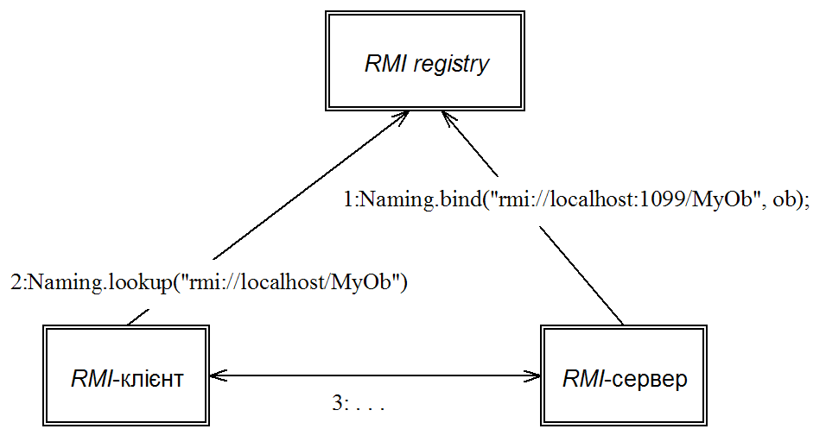
Використання "служби іменування RMI/JRMP” (RMI- реєстратора) для зв'язувань із віддаленими об'єктами
Проблема отримання посилань на віддалені об'єкти (проблема отримання “найпершого” посилання на один із віддалених об'єктів)
JRMP (Java Remote Method Protocol)
rmi://<host_name>
[:<name_service_port>]
/<service_name>
RMI-реєстратор за замовчуванням використовує порт 1099
“RMI-імена”
Notes:
Більшість програмних систем - це інструментальні засоби, які використовуються у виробничій діяльності. Розробники ПС повинні бути переконані, що їх продукт дійсно допоможе людям, а не буде “баластом”, що тільки нав'язується начальством. Тому розробнику перш ніж безпосередньо братись за реалізацію ПС, треба спочатку зрозуміти ділову сферу. Реальним кроком для цього є ділове моделювання (або бізнес-моделювання, моделювання виробничої діяльності організації чи підприємства).

Slide 7
Особливості програмування RMI/JRMP-проектів:
1) використання "служби іменування" (" RMI-реєстратора");
2) визначення віддалених інтерфейсів, успадкованих від Remote;
3) розробка класів реалізації для визначених віддалених інтерфейсів;
4) урахування можливості Remote-виключень (RemoteException):
  при визначенні інтерфейсних функцій та кожного метода з класу реалізації треба передбачити використання конструкції throws;
  при визначенні конструкторів (у тому числі конструкторів за замовчуванням) також треба передбачити використання конструкції throws.
1
2
interface Remote не містить жодного метода, є ярликом, “візиткою” об'єктів із передачею by Reference
3
4
Notes:
Більшість програмних систем - це інструментальні засоби, які використовуються у виробничій діяльності. Розробники ПС повинні бути переконані, що їх продукт дійсно допоможе людям, а не буде “баластом”, що тільки нав'язується начальством. Тому розробнику перш ніж безпосередньо братись за реалізацію ПС, треба спочатку зрозуміти ділову сферу. Реальним кроком для цього є ділове моделювання (або бізнес-моделювання, моделювання виробничої діяльності організації чи підприємства).

Slide 8
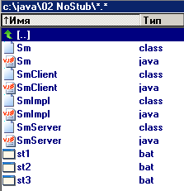
До угоди про іменування (суфікси) складових частин RMI/JRMP-проектів
MyInterface – віддалений інтерфейс;
MyInterfaceImpl – клас реалізації;
MyInterfaceImpl_Stub – клас-проксі (у вигляді байт-коду з розширенням class). Він призначений як для клієнтської частини (так звана заглушка), так і для серверної (так званий скелетон). Цей клас генерується (при наявності файлів MyInterface.class, MyInterfaceImpl.class) утилітою (Java RMI компілятором) rmic:
(Для останніх версій JDK генерація стаб-класів шляхом запуску rmic вимагається не завжди – див. проект “02 NoStub”).
MyInterfaceServer – клас-сервер;
MyInterfaceClient – клас-клієнт.
rmic MyInterfaceImpl
Зауваження. На відміну від Java 2 (SDK 1.2) у SDK 1.1 використовувався окремий клас-скелетон (клас-каркас) MyInterfaceImpl_Skel.
Notes:
Більшість програмних систем - це інструментальні засоби, які використовуються у виробничій діяльності. Розробники ПС повинні бути переконані, що їх продукт дійсно допоможе людям, а не буде “баластом”, що тільки нав'язується начальством. Тому розробнику перш ніж безпосередньо братись за реалізацію ПС, треба спочатку зрозуміти ділову сферу. Реальним кроком для цього є ділове моделювання (або бізнес-моделювання, моделювання виробничої діяльності організації чи підприємства).

Slide 9
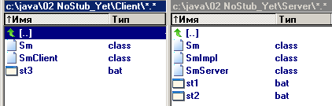
RMI/JRMP-проекти без файлів із проксі-класами
Notes:
Більшість програмних систем - це інструментальні засоби, які використовуються у виробничій діяльності. Розробники ПС повинні бути переконані, що їх продукт дійсно допоможе людям, а не буде “баластом”, що тільки нав'язується начальством. Тому розробнику перш ніж безпосередньо братись за реалізацію ПС, треба спочатку зрозуміти ділову сферу. Реальним кроком для цього є ділове моделювання (або бізнес-моделювання, моделювання виробничої діяльності організації чи підприємства).

Slide 10
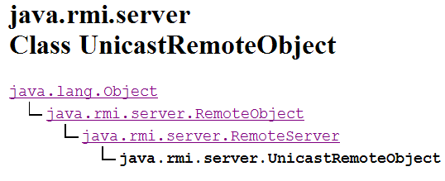
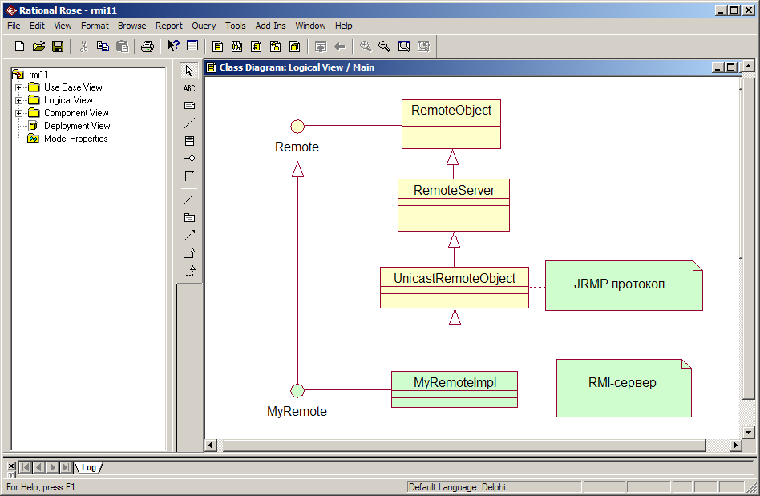
Java RMI/JRMP. Віддалені інтерфейси та класи реалізації віддалених інтерфейсів
Notes:
Більшість програмних систем - це інструментальні засоби, які використовуються у виробничій діяльності. Розробники ПС повинні бути переконані, що їх продукт дійсно допоможе людям, а не буде “баластом”, що тільки нав'язується начальством. Тому розробнику перш ніж безпосередньо братись за реалізацію ПС, треба спочатку зрозуміти ділову сферу. Реальним кроком для цього є ділове моделювання (або бізнес-моделювання, моделювання виробничої діяльності організації чи підприємства).

Slide 11
Приклад. Віддалений інтерфейс Sm та клас реалізації SmImpl
визначення віддалених інтерфейсів, успадкованих від Remote
2
public interface Sm extends java.rmi.Remote {
float add(float arg1, float arg2) throws Exception;
}
урахування можливості
Remote-виключень
(RemoteException)
3
розробка класів реалізації
для визначених віддалених інтерфейсів
4
public class SmImpl extends java.rmi.server.UnicastRemoteObject
implements Sm{
public SmImpl() throws Exception {
super(); // не обов'язково (за замовчуванням)
}
public float add(float arg1, float arg2) throws Exception {
return (arg1 + arg2);
}
}
конструктор за замовчуванням
метод
Notes:
Більшість програмних систем - це інструментальні засоби, які використовуються у виробничій діяльності. Розробники ПС повинні бути переконані, що їх продукт дійсно допоможе людям, а не буде “баластом”, що тільки нав'язується начальством. Тому розробнику перш ніж безпосередньо братись за реалізацію ПС, треба спочатку зрозуміти ділову сферу. Реальним кроком для цього є ділове моделювання (або бізнес-моделювання, моделювання виробничої діяльності організації чи підприємства).

Slide 12
Приклад. Java-модулі SmServer та SmClient
import java.rmi.Naming;
public class SmServer {
public SmServer() {
try {
Sm sm = new SmImpl();
Naming.rebind("rmi://localhost:1099/SmService", sm);
} catch (Exception e) {
System.out.println("Fail: " + e);
}
}
public static void main(String args[]) {
new SmServer();
}
}
SmServer.java
Віддалений об'єкт
“RMI-імена”
Віддалений
інтерфейс
використання "служби
іменування” (" RMI-
реєстратора")
1
import java.rmi.Naming;
public class SmClient {
public static void main(String[] args) {
try {
Sm sm = (Sm)Naming.lookup("rmi://localhost/SmService");
System.out.println( sm.add(1, 2) );
} catch (Exception e) {
System.out.println("Fail: " + e);
}
}
}
SmClient.java
Віддалений
інтерфейс
Notes:
Більшість програмних систем - це інструментальні засоби, які використовуються у виробничій діяльності. Розробники ПС повинні бути переконані, що їх продукт дійсно допоможе людям, а не буде “баластом”, що тільки нав'язується начальством. Тому розробнику перш ніж безпосередньо братись за реалізацію ПС, треба спочатку зрозуміти ділову сферу. Реальним кроком для цього є ділове моделювання (або бізнес-моделювання, моделювання виробничої діяльності організації чи підприємства).

Slide 13
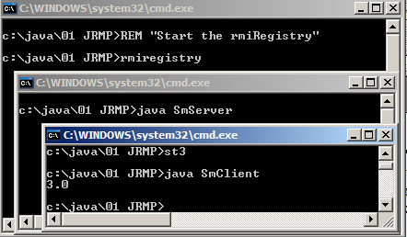
Послідовність запусків RMI-системи типу клієнт-сервер(хост)
rmiregistry [port] (Rmi-реєстр запускається як окремий процес, за замовчуванням використовується порт 1099).
  Зауважимо, що є можливість створення Rmi-реєстру (як об'єкта) безпосередньо програмою-сервером (проте, звичайно, лише на серверному вузлі).
java SmServer
java SmClient
Запускається хост-сервер, “експонується” об'єкт, до якого можуть звертатись клієнти
При створенні об'єкта, що є дочірнім від UnicastRemoteObject запускається на невизначений час окремий потік, завдяки чому програма-сервер перебуває у “стані очікування” підключень клієнтів
Notes:
Більшість програмних систем - це інструментальні засоби, які використовуються у виробничій діяльності. Розробники ПС повинні бути переконані, що їх продукт дійсно допоможе людям, а не буде “баластом”, що тільки нав'язується начальством. Тому розробнику перш ніж безпосередньо братись за реалізацію ПС, треба спочатку зрозуміти ділову сферу. Реальним кроком для цього є ділове моделювання (або бізнес-моделювання, моделювання виробничої діяльності організації чи підприємства).

Slide 14
Програмне створення RMI-реєстру на серверному вузлі
import java.rmi.Naming;
import java.rmi.registry.LocateRegistry;
import java.rmi.registry.Registry;
public class SmServerR {
public SmServerR() {
try {
Registry r = LocateRegistry.createRegistry(1099);
Sm sm = new SmImpl();
Naming.rebind("rmi://localhost:1099/SmService", sm);
} catch (Exception e) {
System.out.println("Fail: " + e);
}
}
public static void main(String args[]) {
new SmServerR();
}
}
Також можна програмно (після виконання одного з варіантів метода
LocateRegistry.getRegistry) отримувати безпосереднє посилання на “конкретний” RMI-реєстр (за зазначеними вузлом та/або портом) :
SmServerR.java
import java.rmi.Naming;
public class SmClient {
public static void main(String[] args) {
try {
Sm sm = (Sm)Naming.lookup("rmi://localhost/SmService");
System.out.println( sm.add(1, 2) );
} catch (Exception e) {
System.out.println("Fail: " + e);
}
}
}
SmClient.java
Registry registry = LocateRegistry.getRegistry(null, 1099);
Sm sm = (Sm)registry.lookup("SmService"); // localhost
Notes:
Більшість програмних систем - це інструментальні засоби, які використовуються у виробничій діяльності. Розробники ПС повинні бути переконані, що їх продукт дійсно допоможе людям, а не буде “баластом”, що тільки нав'язується начальством. Тому розробнику перш ніж безпосередньо братись за реалізацію ПС, треба спочатку зрозуміти ділову сферу. Реальним кроком для цього є ділове моделювання (або бізнес-моделювання, моделювання виробничої діяльності організації чи підприємства).

Slide 15
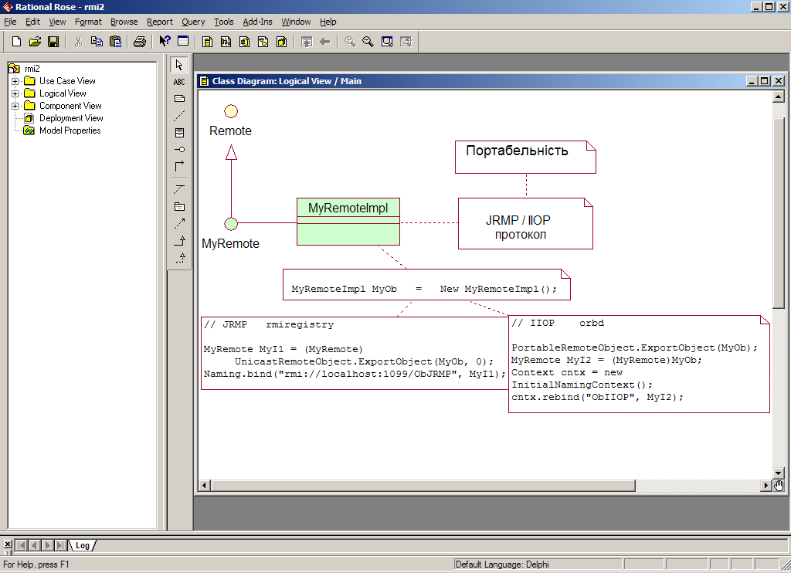
Статичний метод ExportObject та (JRMP - IIOP) портабельність Java RMI-проектів
1
“Експортування” об'єктів
2
ExportObject
Експортування надає об'єкту здатність приймати віддалені виклики
Notes:
Більшість програмних систем - це інструментальні засоби, які використовуються у виробничій діяльності. Розробники ПС повинні бути переконані, що їх продукт дійсно допоможе людям, а не буде “баластом”, що тільки нав'язується начальством. Тому розробнику перш ніж безпосередньо братись за реалізацію ПС, треба спочатку зрозуміти ділову сферу. Реальним кроком для цього є ділове моделювання (або бізнес-моделювання, моделювання виробничої діяльності організації чи підприємства).

Slide 16
Використання об'єктних параметрів та/або результатів. Серіалізація. Приклад 1 (1/3)
import java.rmi.Remote;
import java.rmi.RemoteException;
public interface IWork extends Remote {
Exchanger getExchanger() throws RemoteException;
}
Віддалений інтерфейс
IWork.java
Клієнт
getExchanger()
Сервер
IWork work = (IWork)Naming.lookup("rmi://localhost/MyObWork");
Exchanger e = work.getExchanger();
System.out.println(e.exchange(10));
Exchanger.java (фрагмент)
interface Serializable не містить жодного метода, є ярликом, “візиткою” об'єктів із передачею by Value
Exchanger - серіалізовуваний клас
import java.io.Serializable;
public class Exchanger implements Serializable {
public double dollar_rate;
public Exchanger (double p_dollar_rate) {
dollar_rate=p_dollar_rate;
System.out.println("creating Exchanger");
}
public double exchange(long dollars) {
System.out.println("exchanging");
return (dollar_rate*dollars);
}
}
Exchanger.java
Notes:
Більшість програмних систем - це інструментальні засоби, які використовуються у виробничій діяльності. Розробники ПС повинні бути переконані, що їх продукт дійсно допоможе людям, а не буде “баластом”, що тільки нав'язується начальством. Тому розробнику перш ніж безпосередньо братись за реалізацію ПС, треба спочатку зрозуміти ділову сферу. Реальним кроком для цього є ділове моделювання (або бізнес-моделювання, моделювання виробничої діяльності організації чи підприємства).

Slide 17
Використання об'єктних параметрів та/або результа-тів. Серіалізація. Приклад 1 (2/3)
import java.rmi.Remote;
import java.rmi.RemoteException;
public interface IWork extends Remote {
Exchanger getExchanger() throws RemoteException;
}
Віддалений інтерфейс
IWork.java
import java.rmi.RemoteException;
import java.rmi.server.UnicastRemoteObject;
import java.rmi.Naming;
public class Work extends UnicastRemoteObject implements IWork{
Exchanger exchanger;
public Work() throws RemoteException {
exchanger = new Exchanger(25);
}
public Exchanger getExchanger() throws RemoteException{
return exchanger;
}
}
Work.java
Реалізація віддаленого інтерфейсу
import java.rmi.Naming;
public class Server {
public static void main(String args[]) {
try {
IWork work = new Work();
Naming.rebind("rmi://localhost:1099/MyObWork", work);
System.out.println("Server ready");
} catch (Exception e) {
System.out.println("Server exception: " + e.toString());
e.printStackTrace();
}
}
}
Server.java
Client
Сервер
Notes:
Більшість програмних систем - це інструментальні засоби, які використовуються у виробничій діяльності. Розробники ПС повинні бути переконані, що їх продукт дійсно допоможе людям, а не буде “баластом”, що тільки нав'язується начальством. Тому розробнику перш ніж безпосередньо братись за реалізацію ПС, треба спочатку зрозуміти ділову сферу. Реальним кроком для цього є ділове моделювання (або бізнес-моделювання, моделювання виробничої діяльності організації чи підприємства).

Slide 18


Використання об'єктних параметрів та/або результатів. Серіалізація. Приклад 1 (3/3)
import java.rmi.Naming;
public class Client {
public static void main(String args[]) {
try {
IWork work = (IWork) Naming.lookup("rmi://localhost/MyObWork");
Exchanger e = work.getExchanger();
System.out.println(e.exchange(10));
} catch (Exception ex) {
System.err.println("Client exception: " + ex.toString());
ex.printStackTrace();
}
}
}
Клієнт
Client.java
import java.io.Serializable;
public class Exchanger implements Serializable {
public double dollar_rate;
public Exchanger (double p_dollar_rate) {
dollar_rate=p_dollar_rate;
System.out.println("creating Exchanger");
}
public double exchange(long dollars) {
System.out.println("exchanging");
return (dollar_rate*dollars);
}
}
Exchanger.java
Notes:
Більшість програмних систем - це інструментальні засоби, які використовуються у виробничій діяльності. Розробники ПС повинні бути переконані, що їх продукт дійсно допоможе людям, а не буде “баластом”, що тільки нав'язується начальством. Тому розробнику перш ніж безпосередньо братись за реалізацію ПС, треба спочатку зрозуміти ділову сферу. Реальним кроком для цього є ділове моделювання (або бізнес-моделювання, моделювання виробничої діяльності організації чи підприємства).

Slide 19
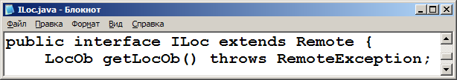
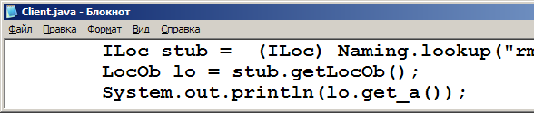
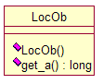

Використання об'єктних параметрів та/або результатів. Серіалізація. Приклад 2 (1/3)
Віддалений інтерфейс
Клієнт
LocOb getLocOb()
Сервер
Клієнт
interface Serializable не містить жодного метода, є ярликом, “візиткою” об'єктів з передачею by Value
LocOb - серіалізований клас
Notes:
Більшість програмних систем - це інструментальні засоби, які використовуються у виробничій діяльності. Розробники ПС повинні бути переконані, що їх продукт дійсно допоможе людям, а не буде “баластом”, що тільки нав'язується начальством. Тому розробнику перш ніж безпосередньо братись за реалізацію ПС, треба спочатку зрозуміти ділову сферу. Реальним кроком для цього є ділове моделювання (або бізнес-моделювання, моделювання виробничої діяльності організації чи підприємства).

Slide 20
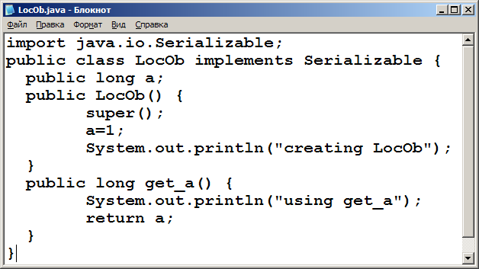
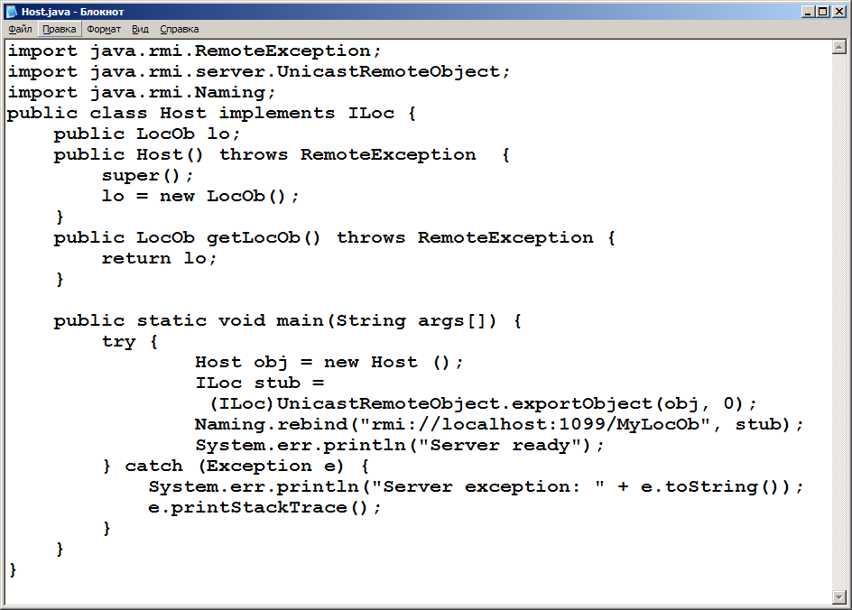
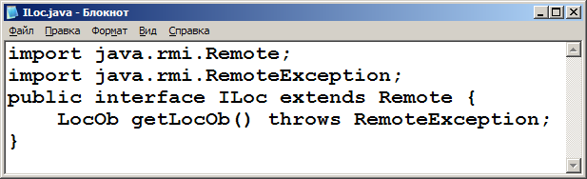
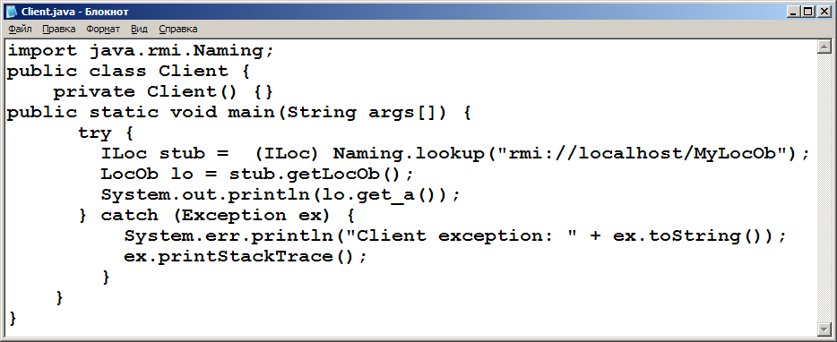
Використання об'єктних параметрів та/або результа-тів. Серіалізація. Приклад 2 (2/3)
Серіалізований клас LocOb
конструктор класу LocOb
метод класу LocOb
Конструктор. Створення об'єкта lo . Саме він буде передаватись клієнту
Реалізація
Віддалений інтерфейс
Host
Client
Notes:
Більшість програмних систем - це інструментальні засоби, які використовуються у виробничій діяльності. Розробники ПС повинні бути переконані, що їх продукт дійсно допоможе людям, а не буде “баластом”, що тільки нав'язується начальством. Тому розробнику перш ніж безпосередньо братись за реалізацію ПС, треба спочатку зрозуміти ділову сферу. Реальним кроком для цього є ділове моделювання (або бізнес-моделювання, моделювання виробничої діяльності організації чи підприємства).

Slide 21
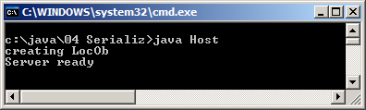
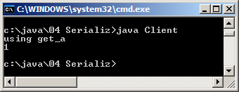
Використання об'єктних параметрів та/або результатів. Серіалізація. Приклад 2 (3/3)
Client
Серіалізовуваний клас
Метод get_a() виконується у клієнтській програмі
Notes:
Більшість програмних систем - це інструментальні засоби, які використовуються у виробничій діяльності. Розробники ПС повинні бути переконані, що їх продукт дійсно допоможе людям, а не буде “баластом”, що тільки нав'язується начальством. Тому розробнику перш ніж безпосередньо братись за реалізацію ПС, треба спочатку зрозуміти ділову сферу. Реальним кроком для цього є ділове моделювання (або бізнес-моделювання, моделювання виробничої діяльності організації чи підприємства).

Slide 22
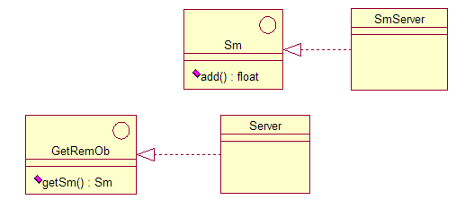
Використання посилань (віддалених об'єктів) як параметрів та/або результатів (1/4)
SmServer “уміє” додавати - add()
Server “знає”, як “дістатись” до SmServer
GetRemOb getRemOb = (GetRemOb) Naming.lookup("rmi://localhost:1099/Server");
Sm gsm = getRemOb.getSm();
System.out.println( gsm.add(3,3) );
Client.java
Notes:
Більшість програмних систем - це інструментальні засоби, які використовуються у виробничій діяльності. Розробники ПС повинні бути переконані, що їх продукт дійсно допоможе людям, а не буде “баластом”, що тільки нав'язується начальством. Тому розробнику перш ніж безпосередньо братись за реалізацію ПС, треба спочатку зрозуміти ділову сферу. Реальним кроком для цього є ділове моделювання (або бізнес-моделювання, моделювання виробничої діяльності організації чи підприємства).

Slide 23
Використання посилань (віддалених об'єктів) як параметрів та/або результатів (2/4)
public interface Sm extends java.rmi.Remote {
float add(float arg1, float arg2) throws Exception;
}
Віддалений інтерфейс Sm
SmServer
Server
У конструкторі:
1) sm = … lookup …;
2) sm.add(2,2);
1) gsm=getRemOb.getSm();
2) gsm.add(3,3);
public interface GetRemOb extends java.rmi.Remote {
Sm getSm() throws Exception;
}
Client
Віддалений інтерфейс GetRemOb
GetRemOb getRemOb = (GetRemOb) Naming.lookup("rmi://localhost:1099/Server");
Sm gsm = getRemOb.getSm();
System.out.println( gsm.add(3,3) );
Client.java
Notes:
Більшість програмних систем - це інструментальні засоби, які використовуються у виробничій діяльності. Розробники ПС повинні бути переконані, що їх продукт дійсно допоможе людям, а не буде “баластом”, що тільки нав'язується начальством. Тому розробнику перш ніж безпосередньо братись за реалізацію ПС, треба спочатку зрозуміти ділову сферу. Реальним кроком для цього є ділове моделювання (або бізнес-моделювання, моделювання виробничої діяльності організації чи підприємства).

Slide 24
Використання посилань (віддалених об'єктів) як параметрів та/або результатів (3/4)
import java.rmi.Naming;
public class Server extends java.rmi.server.UnicastRemoteObject
implements GetRemOb {
Sm sm;
public Server() throws Exception {
super();
try {
sm = (Sm)Naming.lookup("rmi://localhost:1099/SmService");
System.out.println("Server as client(SmServer) : calls add(2,2)");
System.out.println(sm.add(2,2));
} catch (Exception e) {
System.out.println("Server: Fail - " + e);
}
}
public Sm getSm() throws Exception {
return sm;
}
public static void main(String args[]) {
try {
GetRemOb getRemOb = new Server();
Naming.rebind("rmi://localhost:1099/Server", getRemOb);
} catch (Exception e) {
System.out.println("Fail1: " + e);
}
}
}
Server.java
public class SmImpl extends
java.rmi.server.UnicastRemoteObject
implements Sm{
public SmImpl() throws Exception {
}
public float add(float arg1, float arg2)
throws Exception {
System.out.println("Adding " + arg1 +" +
" + arg2);
return (arg1 + arg2);
}
}
Client.java
Notes:
Більшість програмних систем - це інструментальні засоби, які використовуються у виробничій діяльності. Розробники ПС повинні бути переконані, що їх продукт дійсно допоможе людям, а не буде “баластом”, що тільки нав'язується начальством. Тому розробнику перш ніж безпосередньо братись за реалізацію ПС, треба спочатку зрозуміти ділову сферу. Реальним кроком для цього є ділове моделювання (або бізнес-моделювання, моделювання виробничої діяльності організації чи підприємства).

Slide 25
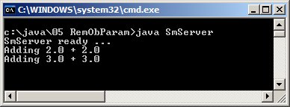
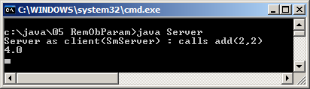
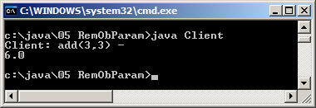
Використання посилань (віддалених об'єктів) як параметрів та/або результатів (4/4)
Notes:
Більшість програмних систем - це інструментальні засоби, які використовуються у виробничій діяльності. Розробники ПС повинні бути переконані, що їх продукт дійсно допоможе людям, а не буде “баластом”, що тільки нав'язується начальством. Тому розробнику перш ніж безпосередньо братись за реалізацію ПС, треба спочатку зрозуміти ділову сферу. Реальним кроком для цього є ділове моделювання (або бізнес-моделювання, моделювання виробничої діяльності організації чи підприємства).

Slide 26
Активація RMI-об'єктів. Демон активації rmid (1/2)
Активація об'єктів здійснюється за запитами клієнтів, проте абсолютно прозоро (!) для клієнтів. Суть проблеми полягає у тому, щоб фактично відкласти створення об'єктів до отримання запитів (це обумовлює специфіку конструкторів та й об'єктів у цілому).
Кілька штрихів:
java-клас найчастіше успадковується від Activatable (альтернатива –
“експортування” об'єктів шляхом застосування статичного метода
Activatable.exportObject);
створюється дескриптор активації desc (з урахуванням імені,
місцезнаходження класу, даних ініціалізації об'єкта):
ActivationDesc desc=new ActivationDesc(agi,"TestImpl",location,data);
дескриптор активації “реєструється у rmid ” з виробленням заглушки:
TestI ti = (TestI)Activatable.register(desc);
отримана заглушка фіксується у rmiregistry:
Naming.rebind("ActivImpl", ti);
демон активації rmid “перехоплює” запити та активізує потрібний
об'єкт, використовуючи для цього окрему JVM.
Notes:
Більшість програмних систем - це інструментальні засоби, які використовуються у виробничій діяльності. Розробники ПС повинні бути переконані, що їх продукт дійсно допоможе людям, а не буде “баластом”, що тільки нав'язується начальством. Тому розробнику перш ніж безпосередньо братись за реалізацію ПС, треба спочатку зрозуміти ділову сферу. Реальним кроком для цього є ділове моделювання (або бізнес-моделювання, моделювання виробничої діяльності організації чи підприємства).

Slide 27
Активація RMI-об'єктів. Демон активації rmid (2/2)
Додатково треба враховувати використання менеджерів безпеки. Зауважимо, що JVM містить інстальований менеджер безпеки, та й сам запуск rmid , як правило, спряжений з визначенням файлу політики безпеки:
rmid -J-Djava.security.policy=rmid.policy
(тут опція -J означає, що відповідний параметр “політики безпеки” передається JVM, яка власне запускає демон rmid).
Файлом політики безпеки демону rmid надається дозвіл (ExecPermission) на запуск (чи використання запущеної) JVM. Дозвіл ExecOptionPermission загалом пов'язаний з можливістю використання опцій у запусках з командного рядка. Наведемо ще один приклад:
permission com.sun.rmi.rmid.ExecOptionPermission
"-Djava.security.policy=c:\\. . .\\policies\\group.policy";
rmid.policy
grant { permission com.sun.rmi.rmid.ExecPermission
"c:\\Program Files\\Java\\jdk1.6.0\\bin\\java";
permission com.sun.rmi.rmid.ExecOptionPermission
"-Djava.security.policy=*";
};
Notes:
Більшість програмних систем - це інструментальні засоби, які використовуються у виробничій діяльності. Розробники ПС повинні бути переконані, що їх продукт дійсно допоможе людям, а не буде “баластом”, що тільки нав'язується начальством. Тому розробнику перш ніж безпосередньо братись за реалізацію ПС, треба спочатку зрозуміти ділову сферу. Реальним кроком для цього є ділове моделювання (або бізнес-моделювання, моделювання виробничої діяльності організації чи підприємства).

Slide 28
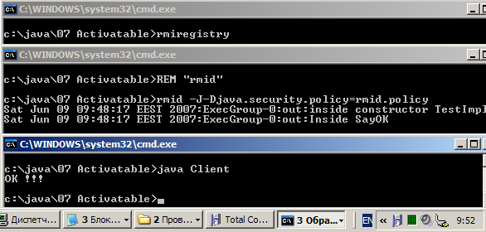
Активація RMI-об'єктів. Послідовність запусків
rmiregistry
rmid -J-Djava.security.policy=rmid.policy
java -Djava.security.policy=forall.policy Setup
java Client
Прозорість активаціЇ
rmid
Client
Звернімо увагу на те, що Setup , відпрацювавши, “закривається”.
Notes:
Більшість програмних систем - це інструментальні засоби, які використовуються у виробничій діяльності. Розробники ПС повинні бути переконані, що їх продукт дійсно допоможе людям, а не буде “баластом”, що тільки нав'язується начальством. Тому розробнику перш ніж безпосередньо братись за реалізацію ПС, треба спочатку зрозуміти ділову сферу. Реальним кроком для цього є ділове моделювання (або бізнес-моделювання, моделювання виробничої діяльності організації чи підприємства).

Slide 29
Активація RMI-об'єктів. Приклад (1/2)
import java.rmi.*;
import java.rmi.activation.* ;
import java.io.*;
public class TestImpl extends Activatable
implements TestI
{
/**@param id the activation id
@param data the marshalled construction parameter
*/
public TestImpl(ActivationID id, MarshalledObject data)
throws RemoteException {
// Register the object with the activation system
// then export it on an anonymous port
super(id, 0);
System.out.println("inside constructor TestImpl");
}
public String SayOK() throws RemoteException {
System.out.println("Inside SayOK");
return "OK !!!";
}
}
import java.rmi.*;
public interface TestI extends Remote
{
String SayOK() throws RemoteException;
}
Віддалений інтерфейс
(TestI.java)
Клас реалізації віддаленого інтерфейсу (TestImpl.java)
Client.java (фрагмент)
public static void main(String[] args){
try
{
TestI ti = (TestI)Naming.lookup("rmi://localhost/ActivImpl");
System.out.println(ti.SayOK());
}
grant
{
permission java.security.AllPermission;
};
Notes:
Більшість програмних систем - це інструментальні засоби, які використовуються у виробничій діяльності. Розробники ПС повинні бути переконані, що їх продукт дійсно допоможе людям, а не буде “баластом”, що тільки нав'язується начальством. Тому розробнику перш ніж безпосередньо братись за реалізацію ПС, треба спочатку зрозуміти ділову сферу. Реальним кроком для цього є ділове моделювання (або бізнес-моделювання, моделювання виробничої діяльності організації чи підприємства).

Slide 30
Активація RMI-об'єктів. Приклад (2/2)
grant { permission com.sun.rmi.rmid.ExecPermission
"c:\\Program Files\\Java\\jdk1.6.0\\bin\\java";
permission com.sun.rmi.rmid.ExecOptionPermission
"-Djava.security.policy=*";
};
import java.rmi.*;
import java.rmi.activation.*;
import java.util.Properties;
import java.io.*;
public class Setup
{
public static void main(String args[]){
try{
System.setSecurityManager(new RMISecurityManager());
System.out.println("activation descriptor...");
// Because of the Java 2 security model, a security policy should
// be specified for the ActivationGroup VM
Properties props = new Properties();
props.put("java.security.policy", "c:/java/07_Activatable/forall.policy");
//The same JVM (rmid) for Activation:
ActivationGroupDesc.CommandEnvironment ace = null;
ActivationGroupDesc exampleGroup = new ActivationGroupDesc(props, ace);
// Once the ActivationGroupDesc has been created, register it
// with the activation system to obtain its ID
ActivationGroupID agi =
ActivationGroup.getSystem().registerGroup(exampleGroup);
// The "location" String specifies a URL from where the class
// definition will come when this object is requested (activated).
// Don't forget the trailing slash at the end of the URL
// or your classes won't be found.
String location = "file:/c:/java/07_Activatable/";
// Create the rest of the parameters that will be passed to
// the ActivationDesc constructor
MarshalledObject data = null;
// The location argument to the ActivationDesc constructor will be used
// to uniquely identify this class; it's location is relative to the
// URL-formatted String, location.
ActivationDesc desc= new ActivationDesc(agi,"TestImpl",location,data);
TestI ti = (TestI)Activatable.register(desc);
System.out.println("Got the stub for the ActivatableImplementation");
Naming.rebind("ActivImpl", ti);
System.out.println("Exported ActivatableImplementation");
System.out.println("Exiting... " ) ;
System.exit(0);
}
catch(Exception e){
e. printStackTrace ();
}
}
}
rmid.policy
Можна вилучити, оскільки у даному прикладі об'єкти створюються віртуальною машиною демона активації
Setup.java
grant
{
permission java.security.AllPermission;
};
forall.policy
Notes:
Більшість програмних систем - це інструментальні засоби, які використовуються у виробничій діяльності. Розробники ПС повинні бути переконані, що їх продукт дійсно допоможе людям, а не буде “баластом”, що тільки нав'язується начальством. Тому розробнику перш ніж безпосередньо братись за реалізацію ПС, треба спочатку зрозуміти ділову сферу. Реальним кроком для цього є ділове моделювання (або бізнес-моделювання, моделювання виробничої діяльності організації чи підприємства).

Slide 31
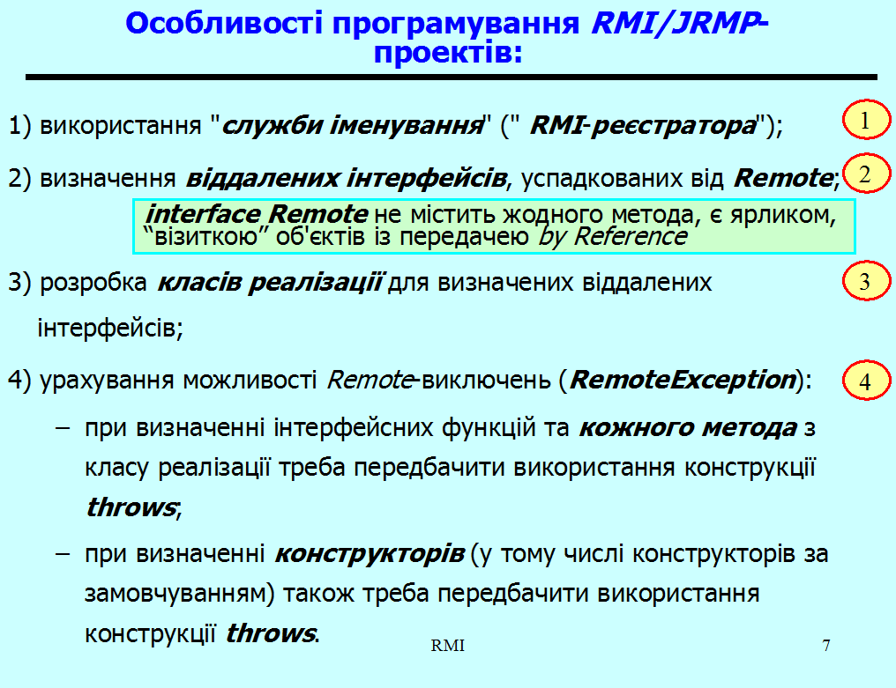
Проекти RMI/JRMP та RMI/IIOP у порівнянні
технологія RMI/IIOP використовує “повноцінну” (у відповідності з CORBA-специфікацією) службу іменування orbd. (Можна використовувати й “застарілу”, проте також цілком “повноцінну” службу іменування tnameserv);
властивості класів реалізації віддалених інтерфейсів для RMI/IIOP-проектів забезпечуються успадкуванням від PortableRemoteObject, а не від UnicastRemoteObject.
Відмінності у програмуванні стосуються лише пунктів
1) – та 3) –
1
3
1
3
Notes:
Більшість програмних систем - це інструментальні засоби, які використовуються у виробничій діяльності. Розробники ПС повинні бути переконані, що їх продукт дійсно допоможе людям, а не буде “баластом”, що тільки нав'язується начальством. Тому розробнику перш ніж безпосередньо братись за реалізацію ПС, треба спочатку зрозуміти ділову сферу. Реальним кроком для цього є ділове моделювання (або бізнес-моделювання, моделювання виробничої діяльності організації чи підприємства).

Slide 32
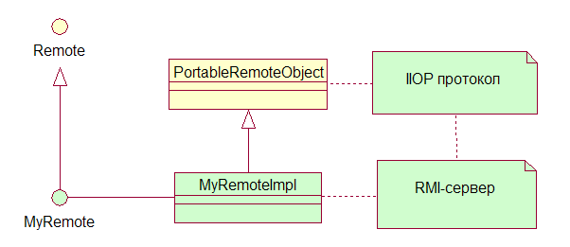
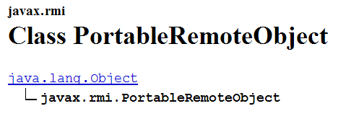
Порівняння RMI/JRMP та RMI/IIOP. Віддалені інтерфейси та класи реалізації віддалених інтерфейсів
Notes:
Більшість програмних систем - це інструментальні засоби, які використовуються у виробничій діяльності. Розробники ПС повинні бути переконані, що їх продукт дійсно допоможе людям, а не буде “баластом”, що тільки нав'язується начальством. Тому розробнику перш ніж безпосередньо братись за реалізацію ПС, треба спочатку зрозуміти ділову сферу. Реальним кроком для цього є ділове моделювання (або бізнес-моделювання, моделювання виробничої діяльності організації чи підприємства).

Slide 33
RMI/IIOP-проекти. Приклад.
Віддалений інтерфейс Sm та клас реалізації SmImpl
визначення віддалених інтерфейсів, успадкованих від Remote
2
public interface Sm extends java.rmi.Remote {
float add(float arg1, float arg2) throws Exception;
}
урахування можливості
Remote-виключень
(RemoteException)
3
розробка класів реалізації
для визначених віддалених інтерфейсів
4
public class SmImpl extends java.rmi.server. PortableRemoteObject
implements Sm{
public SmImpl() throws Exception {
super(); // не обов'язково (за замовчуванням)
}
public float add(float arg1, float arg2) throws Exception {
return (arg1 + arg2);
}
}
конструктор за замовчуванням
метод
Notes:
Більшість програмних систем - це інструментальні засоби, які використовуються у виробничій діяльності. Розробники ПС повинні бути переконані, що їх продукт дійсно допоможе людям, а не буде “баластом”, що тільки нав'язується начальством. Тому розробнику перш ніж безпосередньо братись за реалізацію ПС, треба спочатку зрозуміти ділову сферу. Реальним кроком для цього є ділове моделювання (або бізнес-моделювання, моделювання виробничої діяльності організації чи підприємства).

Slide 34
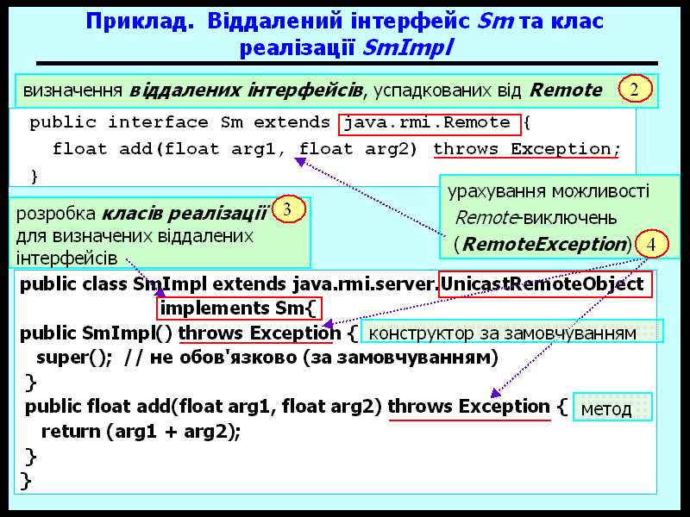
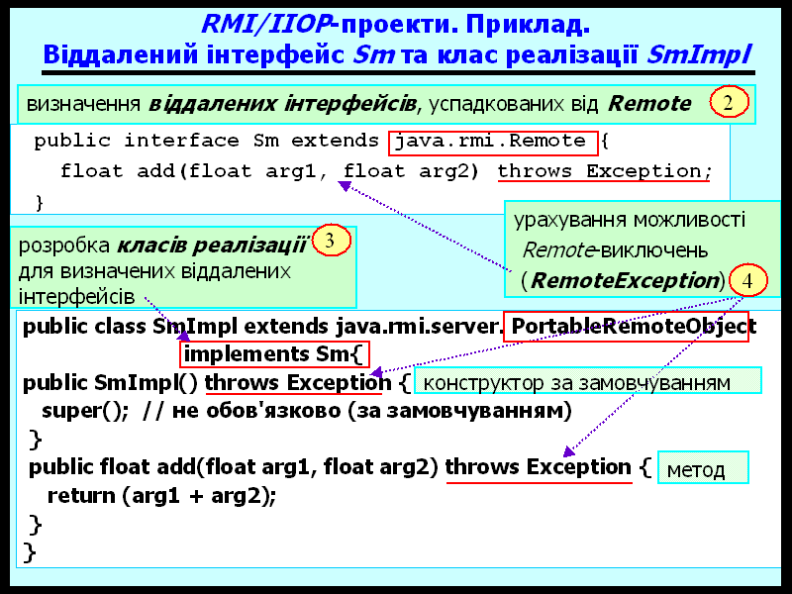
Порівняння проектів RMI/JRMP та RMI/ IIOP
(віддалений інтерфейс Sm та клас реалізації SmImpl)
Єдина відмінність: замість UnicastRemoteObject –
PortableRemoteObject
Notes:
Більшість програмних систем - це інструментальні засоби, які використовуються у виробничій діяльності. Розробники ПС повинні бути переконані, що їх продукт дійсно допоможе людям, а не буде “баластом”, що тільки нав'язується начальством. Тому розробнику перш ніж безпосередньо братись за реалізацію ПС, треба спочатку зрозуміти ділову сферу. Реальним кроком для цього є ділове моделювання (або бізнес-моделювання, моделювання виробничої діяльності організації чи підприємства).

Slide 35
Статичний метод ExportObject. На шляху до
(JRMP – IIOP) портабельності Java RMI-проектів (1/3)
Клас реалізації віддаленого інтерфейсу
Загальна частина
Віддалений інтерфейс
IIOP
JRMP
UnicastRemoteObject.ExportObject(MyOb...
PortableRemoteObject.ExportObject(MyOb...
ExportObject(MyOb...
ExportObject(MyOb...
Notes:
Більшість програмних систем - це інструментальні засоби, які використовуються у виробничій діяльності. Розробники ПС повинні бути переконані, що їх продукт дійсно допоможе людям, а не буде “баластом”, що тільки нав'язується начальством. Тому розробнику перш ніж безпосередньо братись за реалізацію ПС, треба спочатку зрозуміти ділову сферу. Реальним кроком для цього є ділове моделювання (або бізнес-моделювання, моделювання виробничої діяльності організації чи підприємства).

Slide 36
Статичний метод ExportObject. На шляху до
(JRMP – IIOP) портабельності Java RMI-проектів (2/3)
Загальна частина
ExportObject
Notes:
Більшість програмних систем - це інструментальні засоби, які використовуються у виробничій діяльності. Розробники ПС повинні бути переконані, що їх продукт дійсно допоможе людям, а не буде “баластом”, що тільки нав'язується начальством. Тому розробнику перш ніж безпосередньо братись за реалізацію ПС, треба спочатку зрозуміти ділову сферу. Реальним кроком для цього є ділове моделювання (або бізнес-моделювання, моделювання виробничої діяльності організації чи підприємства).

Slide 37
Статичний метод ExportObject. На шляху до
(JRMP –IIOP) портабельності Java RMI-проектів (3/3)
public interface Sm extends java.rmi.Remote {
float add(float arg1, float arg2) throws Exception;
}
Sm.java
Віддалений інтерфейс
public class SmPImpl implements Sm{
public SmPImpl() throws Exception {}
public float add(float arg1, float arg2) throws Exception {
return (arg1 + arg2);
}}
Не змінювані модулі
Клас реалізації віддаленого інтерфейсу
Загальна частина
SmPImpl.java
HostSmIIOP.java (фрагмент)
SmPImpl obj = new SmPImpl();
Sm stub =
(Sm)UnicastRemoteObject.exportObject(obj);
Naming.bind("rmi://localhost/SmJRMP", stub);
SmPImpl obj = new SmPImpl();
PortableRemoteObject.exportObject(obj);
Sm stub = (Sm)obj;
Context ctx = new InitialContext();
ctx.rebind("SmIIOP", stub);
HostSmJRMP.java (фрагмент)
SmPImpl.java
Sm sm = (Sm)Naming.lookup(
"rmi://localhost/SmJRMP");
System.out.println( sm.add(1, 2) );
Context ic = new InitialContext();
Object objref = ic.lookup("SmIIOP");
Sm sm = (Sm)PortableRemoteObject.narrow(
objref, Sm.class);
System.out.println( sm.add(1, 2) );
ClientSmJRMP.java (фрагмент)
ClientSmIIOP.java (фрагмент)
Notes:
Більшість програмних систем - це інструментальні засоби, які використовуються у виробничій діяльності. Розробники ПС повинні бути переконані, що їх продукт дійсно допоможе людям, а не буде “баластом”, що тільки нав'язується начальством. Тому розробнику перш ніж безпосередньо братись за реалізацію ПС, треба спочатку зрозуміти ділову сферу. Реальним кроком для цього є ділове моделювання (або бізнес-моделювання, моделювання виробничої діяльності організації чи підприємства).

Slide 38
RMI/IIOP-проекти. Java-модулі SmServer та SmClient
import javax.naming.InitialContext;
import javax.naming.Context;
public class SmServer {
public SmServer() {
try {
Sm sm = new SmImpl();
Context initialNamingContext = new InitialContext();
initialNamingContext.rebind("SmService", sm );
} catch (Exception e) {
System.out.println("Fail: " + e);
}
}
public static void main(String args[]) {
new SmServer();
}
}
SmServer.java
Віддалений інтерфейс
Віддалений об'єкт
Використовується API JNDI (Java Naming and Directory Interface) – “універсальна” служба імен та каталогів
orbd -ORBInitialPort 1050
import javax.rmi.PortableRemoteObject;
import javax.naming.InitialContext;
import javax.naming.Context;
public class SmClient {
public static void main(String[] args) {
try {
Context ic = new InitialContext();
Object oref = ic.lookup("SmService");
Sm sm = (Sm) PortableRemoteObject.narrow(oref, Sm.class);;
System.out.println( sm.add(1, 2) );
} catch (Exception e) {
System.out.println("Fail: " + e);
}
}
}
Віддалений
інтерфейс
SmClient.java
Notes:
Більшість програмних систем - це інструментальні засоби, які використовуються у виробничій діяльності. Розробники ПС повинні бути переконані, що їх продукт дійсно допоможе людям, а не буде “баластом”, що тільки нав'язується начальством. Тому розробнику перш ніж безпосередньо братись за реалізацію ПС, треба спочатку зрозуміти ділову сферу. Реальним кроком для цього є ділове моделювання (або бізнес-моделювання, моделювання виробничої діяльності організації чи підприємства).

Slide 39
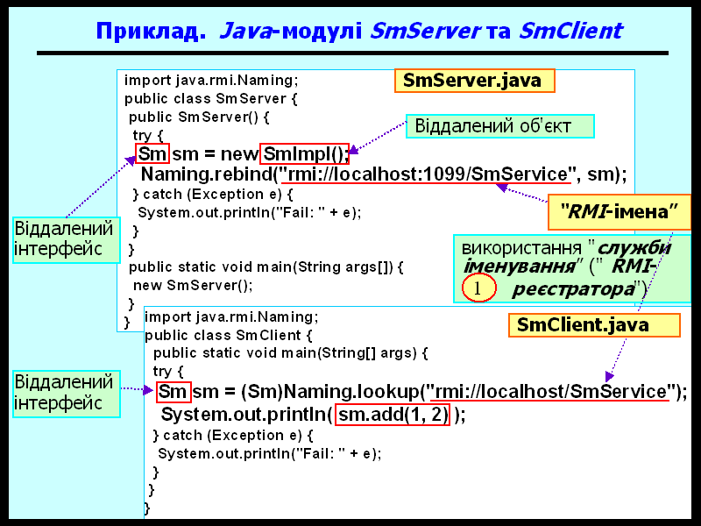
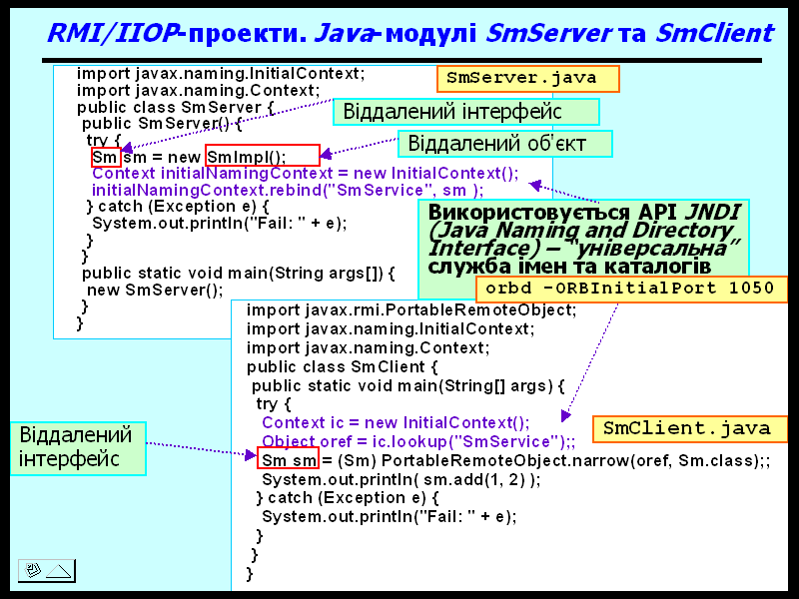
Порівняння проектів
RMI/JRMP та RMI/ IIOP
(Java-модулі SmServer та SmClient)
Ключова відмінність:
використовується
"RMI-реєстратор"
використовується API JNDI (Java Naming and Directory Interface) – “універсальна” служба імен та каталогів
Notes:
Більшість програмних систем - це інструментальні засоби, які використовуються у виробничій діяльності. Розробники ПС повинні бути переконані, що їх продукт дійсно допоможе людям, а не буде “баластом”, що тільки нав'язується начальством. Тому розробнику перш ніж безпосередньо братись за реалізацію ПС, треба спочатку зрозуміти ділову сферу. Реальним кроком для цього є ділове моделювання (або бізнес-моделювання, моделювання виробничої діяльності організації чи підприємства).

Slide 40
RMI/IIOP-проекти. Використання rmic та orbd. Послідовність запусків
orbd є повноцінною (у відповідності зі стандартом CORBA) службою іменування
rmic -iiop CalcImplPortable
orbd -ORBInitialPort 1050
(“постійна” служба іменування, забезпечується “зворотна”
сумісність із застарілою “тимчасовою” службою іменування
tnameserv)
java -Djava.naming.factory.initial =
com.sun.jndi.cosnaming.CNCtxFactory
-Djava.naming.provider.url = iiop://localhost:1050
HostIIOP
java -Djava.naming.factory.initial =
com.sun.jndi.cosnaming.CNCtxFactory
-Djava.naming.provider.url = iiop://localhost:1050
CalcClientIIOP
- параметри (змінні), що забезпечують налаштування JNDI
на конкретну реалізацію цього API (конкретну службу іменування) – тут orbd.
1
2
1
2
1, 2
Notes:
Більшість програмних систем - це інструментальні засоби, які використовуються у виробничій діяльності. Розробники ПС повинні бути переконані, що їх продукт дійсно допоможе людям, а не буде “баластом”, що тільки нав'язується начальством. Тому розробнику перш ніж безпосередньо братись за реалізацію ПС, треба спочатку зрозуміти ділову сферу. Реальним кроком для цього є ділове моделювання (або бізнес-моделювання, моделювання виробничої діяльності організації чи підприємства).

Slide 41
Додаток

Slide 42
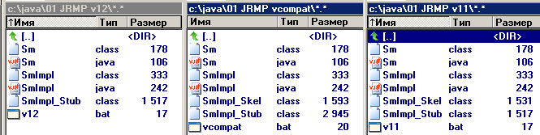
Деякі опції Java RMI компілятора rmic, призначені для RMI/JRMP -проектів
-v1.2 (за замовчуванням)
– генеруються тільки stub-класи для stub-протоколів JRMP 1.2 (для JVM версії 1.2 та версій, старших за 1.2);
-v1.1
– генеруються stub- та skeleton-класи для stub-протоколів JRMP 1.1 (при використанні JVM 1.1);
-vcompat
– генеруються stub- та skeleton-класи, сумісні з обома версіями stub-протоколів JRMP 1.1 та 1.2. (У версіях JDK до 1.5 ця опція була за замовчуванням).
rmic -vcompat MyInterfaceImpl
Notes:
Більшість програмних систем - це інструментальні засоби, які використовуються у виробничій діяльності. Розробники ПС повинні бути переконані, що їх продукт дійсно допоможе людям, а не буде “баластом”, що тільки нав'язується начальством. Тому розробнику перш ніж безпосередньо братись за реалізацію ПС, треба спочатку зрозуміти ділову сферу. Реальним кроком для цього є ділове моделювання (або бізнес-моделювання, моделювання виробничої діяльності організації чи підприємства).

Slide 43
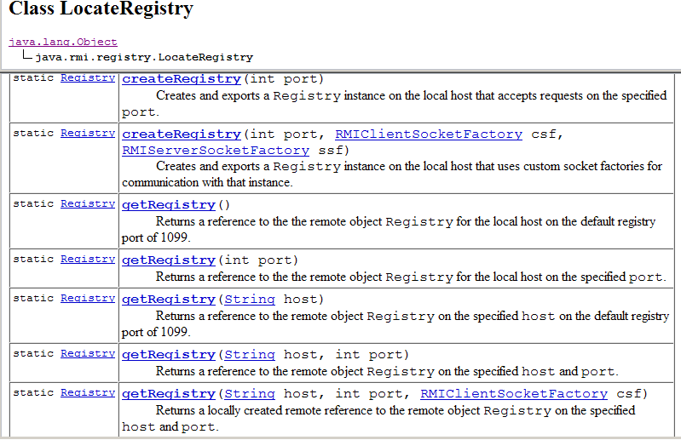
Клас LocateRegistry. Методи createRegistry, getRegistry
Notes:
Більшість програмних систем - це інструментальні засоби, які використовуються у виробничій діяльності. Розробники ПС повинні бути переконані, що їх продукт дійсно допоможе людям, а не буде “баластом”, що тільки нав'язується начальством. Тому розробнику перш ніж безпосередньо братись за реалізацію ПС, треба спочатку зрозуміти ділову сферу. Реальним кроком для цього є ділове моделювання (або бізнес-моделювання, моделювання виробничої діяльності організації чи підприємства).

Slide 44
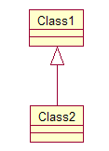
Динамічне копіювання класів
Аналогія з аплетами.
Копіювання клієнтами (у першу чергу) чи серверами stub-класів:
  stub-класи можуть бути просто відсутні у клієнта;
  може змінюватись віддалений інтерфейс, при цьому змінюється і stub-клас.
Копіювання клієнтами (так само і серверами!) класів, що є успадкованими від класів, представлених у віддалених методах як типи параметрів чи результатів.
Клієнтська частина
Можлива потреба у визначенні класу Class2
Серверна частина
Метод віддаленого інтерфейсу
… foo(Class1 arg1) throws …
Notes:
Більшість програмних систем - це інструментальні засоби, які використовуються у виробничій діяльності. Розробники ПС повинні бути переконані, що їх продукт дійсно допоможе людям, а не буде “баластом”, що тільки нав'язується начальством. Тому розробнику перш ніж безпосередньо братись за реалізацію ПС, треба спочатку зрозуміти ділову сферу. Реальним кроком для цього є ділове моделювання (або бізнес-моделювання, моделювання виробничої діяльності організації чи підприємства).

Slide 45
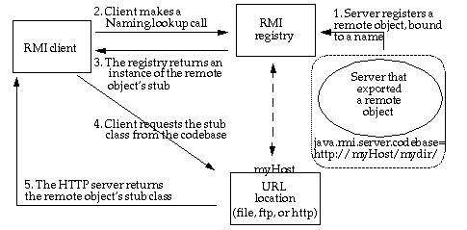
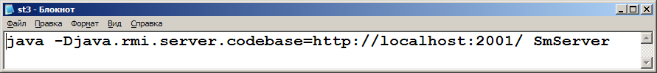
Динамічне копіювання класів. Властивість codebase
Значення властивості codebase автоматично “приписується” віддаленому об'єкту при реєстрації останнього (у RMI registry).
Notes:
Більшість програмних систем - це інструментальні засоби, які використовуються у виробничій діяльності. Розробники ПС повинні бути переконані, що їх продукт дійсно допоможе людям, а не буде “баластом”, що тільки нав'язується начальством. Тому розробнику перш ніж безпосередньо братись за реалізацію ПС, треба спочатку зрозуміти ділову сферу. Реальним кроком для цього є ділове моделювання (або бізнес-моделювання, моделювання виробничої діяльності організації чи підприємства).

Slide 46
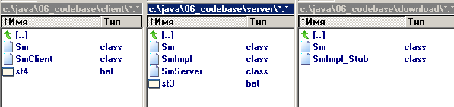
Копіювання (завантаження) stub-класів. Приклад з використанням http-сервера ClassFileServer
java ClassFileServer 2001 c:\java\06_codebase\download
rmiregistry (запуск здій
java -Djava.rmi.server.codebase=http://localhost:2001/ SmServer
java SmClient
Властивість (property) JVM
Stub-клас може виявитись потрібним як клієнту, так і серверу.
У випадку об'єктних параметрів можуть передаватись об'єкти успадкованих класів. Такі класи необхідно завантажувати. (Завантаження успадкованих класів може бути необхідним як на боці клієнта, так і на боці сервера).
Notes:
Більшість програмних систем - це інструментальні засоби, які використовуються у виробничій діяльності. Розробники ПС повинні бути переконані, що їх продукт дійсно допоможе людям, а не буде “баластом”, що тільки нав'язується начальством. Тому розробнику перш ніж безпосередньо братись за реалізацію ПС, треба спочатку зрозуміти ділову сферу. Реальним кроком для цього є ділове моделювання (або бізнес-моделювання, моделювання виробничої діяльності організації чи підприємства).

Slide 47
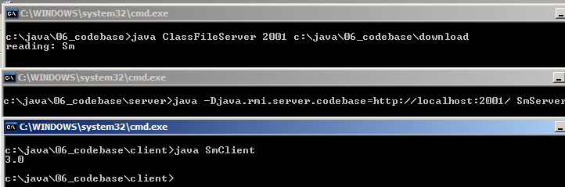
Копіювання (завантаження) stub-класів. Приклад з використанням http-сервера ClassFileServer
java ClassFileServer 2001 c:\java\06_codebase\download
rmiregistry
java -Djava.rmi.server.codebase=http://localhost:2001/ SmServer
java SmClient
Властивість (property) JVM
Notes:
Більшість програмних систем - це інструментальні засоби, які використовуються у виробничій діяльності. Розробники ПС повинні бути переконані, що їх продукт дійсно допоможе людям, а не буде “баластом”, що тільки нав'язується начальством. Тому розробнику перш ніж безпосередньо братись за реалізацію ПС, треба спочатку зрозуміти ділову сферу. Реальним кроком для цього є ділове моделювання (або бізнес-моделювання, моделювання виробничої діяльності організації чи підприємства).

Slide 48
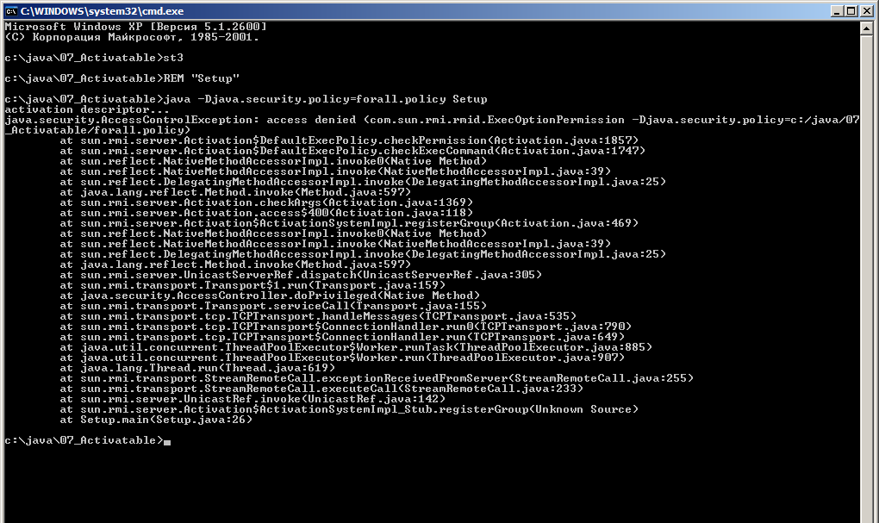
Приклад зміненого rmid.policy та запуску Setup
rmid.policy
grant { permission com.sun.rmi.rmid.ExecPermission
"c:\\Program Files\\Java\\jdk1.6.0\\bin\\java";
permission com.sun.rmi.rmid.ExecOptionPermission
"-Djava.security.policy=*";
};
Вилучено
Notes:
Більшість програмних систем - це інструментальні засоби, які використовуються у виробничій діяльності. Розробники ПС повинні бути переконані, що їх продукт дійсно допоможе людям, а не буде “баластом”, що тільки нав'язується начальством. Тому розробнику перш ніж безпосередньо братись за реалізацію ПС, треба спочатку зрозуміти ділову сферу. Реальним кроком для цього є ділове моделювання (або бізнес-моделювання, моделювання виробничої діяльності організації чи підприємства).

